Slide 1
Webinar · pm-method 2.7.0 · E2E-4
Producto con BMAD gobernado con PRINCE2
Del done al beneficio medido: condiciones, cambios, calidad a volumen, recorrido del cliente, lecciones aprendidas, cierre y beneficios
Clase 1 · 90 min
Clase 2 · 90 min
Gobernar la construcción con BMAD
Recorrido, lecciones, cierre y beneficios
Notes:
Caso E2E-4: Producto con BMAD gobernado con PRINCE2. 2 clases de 90 minutos. Presentá el problema que resuelve el caso y qué se van a llevar los asistentes.

Slide 2
Gobernar la construcción con BMAD
Clase 1 · 90 minutos
Objetivos de la clase
1
Separar especificación (BMAD) y gobierno (pm-method)
2
Convertir un CONCERNS en condición formal con seguimiento
3
Controlar un cambio con costo y presupuesto de la junta
4
Guardar el valor ganado y registrar la calidad por entrega
Notes:
Clase 1 (90 minutos): Gobernar la construcción con BMAD. Objetivos: Separar especificación (BMAD) y gobierno (pm-method); Convertir un CONCERNS en condición formal con seguimiento; Controlar un cambio con costo y presupuesto de la junta; Guardar el valor ganado y registrar la calidad por entrega.

Slide 3
¿Cuántas condiciones de tus actas se verificaron?
"Aprobado con condiciones" suele quedar en el acta
Nadie vuelve a mirarla hasta que el problema aparece
Hoy: la condición como registro con dueño y bloqueo
Notes:
Pedí a la audiencia que piense en la última puerta o comité aprobado con condiciones. ¿Quién verificó que se cumplieron y dónde quedó escrito? Esa es la pregunta que responde la clase.

Slide 4
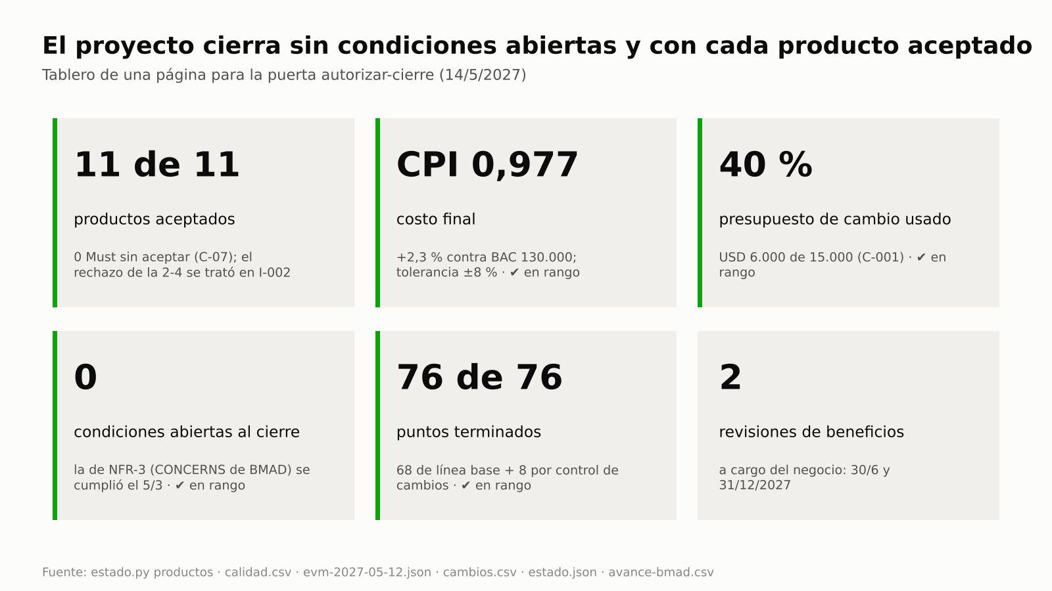
Adónde llegamos: cierre sin condiciones abiertas
Notes:
Este es el tablero de la puerta de cierre del caso: 11 de 11 productos aceptados y ningún Must sin aceptar, CPI 0,977, 40 % del presupuesto de cambio y 0 condiciones abiertas. Hoy vemos cómo se construye la mitad de este resultado.

Slide 5
Dos capas: BMAD especifica, pm-method gobierna
BMAD: brief, PRD, arquitectura, épicas e historias
1
pm-method lee por la fachada y no copia
2
Decisiones de vuelta por traspaso (handoff)
3
Nada se escribe en _bmad-output/
4
PRINCE2 7 manda; PMBOK 8 aporta técnicas
5
Notes:
La regla de oro: una sola fuente por dato. El PRD vive en BMAD; pm-method fija líneas base, detecta desvíos y devuelve decisiones. Así no hay dos versiones de la especificación.

Slide 6
Paso 1 en resumen: lo que queda listo
La idea y el diseño, a fondo en E2E-5
Sub-paso | Qué se hace | Qué se ve
1a | Proyecto y detección de BMAD | 6.12.4 · soportada
1d | Requisitos desde el PRD | 42 identificadores
1e | WBS y trazabilidad | 18 requisitos trazados
1f | Backlog con gobierno | 68 puntos: R1 47 y R2 21
1g | Enfoques y presupuesto de cambio | 15.000 · límite 8.000
1g | Puerta y líneas base 1.0 | PRD sha bc048f7f59a3
Notes:
No repetimos el diseño: E2E-5 lo cubre. Lo importante es qué quedó listo para ejecutar: backlog con columnas de gobierno, enfoque de calidad, enfoque de beneficios, presupuesto de cambio y líneas base.

Slide 7
Del uso único al control continuo
Actividad | Hoy | Con pm-method | Control
Condición de puerta | queda en el acta | aviso en cada sanidad y bloqueo del cierre | EST-12 · G-01
Cambio y su costo | contra la contingencia | costo y cargo contra el presupuesto | CAM-01 · CAM-03
Cambios en el PRD | se ven en la demo | contra la línea base en cada sanidad | ESP-10 · ESP-03
Valor ganado | para el informe | corte guardado y vigilado | TOL-03
Calidad de cada historia | al final o nunca | en cada sanidad, por entrega | QUA-01
Revisión prometida | se recuerda vencida | fecha prevista vigilada | QUA-02
Notes:
Cada fila es algo que en la práctica se hace una vez o nunca. La columna Control dice qué código lo detecta sin que nadie tenga que acordarse.

Slide 8
Demostración: pasos 2 a 6
Clase 1
Construcción del Release 1
Notes:
Vamos en vivo con los prompts de la guía; si algo falla, seguimos con la evidencia ya corrida.

Slide 9
Paso 2 · El CONCERNS pasa a condición formal
Prompt · escribilo tal cual
El gate de preparación de BMAD dio CONCERNS el 26/11 (lo informa Diego Ferreira, arquitecto): NFR-3 sin prueba de carga planificada. Registralo, armá el plan de la etapa 2 con tolerancias de ±10 % en tiempo y costo y preparame la puerta. Si se condiciona, planificá la prueba de carga como revisión de calidad para el 19/2 y mostrame cómo queda el seguimiento.
Qué deberías ver
✓ Verificación: L-01 y E-10
✓ Decisión: condicionado
✓ Q-001 planificada para el 19/2
✓ Sanidad: EST-12 recuerda la condición
Notes:
Mostrá la línea 'Condiciones agregadas desde la verificación'. La condición no depende de la memoria de nadie: aparece en cada sanidad hasta que alguien con rol la cumpla.

Slide 10
Paso 3 · Sprint como paquete de trabajo
Prompt · escribilo tal cual
Traé el avance de BMAD al 23/12 y sincronizá el backlog. Lucía (jefa de equipo) informa que la 1.1 y la 1.2 pasaron sus pruebas el 21 y el 22/12 (revisó Andrea, aprobó Sofía): registrá las revisiones y armá su informe de punto de control. Si la sanidad no marca historias terminadas sin revisión, aceptá el paquete.
Qué deberías ver
✓ Checkpoint: completados solo con revisión
✓ Q-002 y Q-003 aprobadas
✓ Sanidad sin QUA-01
✓ Aceptación del gestor: D-015
Notes:
El informe de punto de control cuenta como completado solo lo que tiene revisión aprobada. La 1.3 está en review y no cuenta. El gestor acepta el paquete después de mirar la sanidad.

Slide 11
Paso 4 · Valor ganado con corte guardado
Prompt · escribilo tal cual
Highlight del sprint 2 al 8/1: PV 41.000, EV 38.000, AC 40.500, BAC 124.000; leelo en modo ágil con 20 % de alcance Should/Could y guardá el corte. Incluí las puertas y sus condiciones.
Qué deberías ver
✓ SPI 0,927 · CPI 0,938
✓ Alcance no entregable 6,2 %: verde
✓ Corte guardado y vigilado
✓ Próxima puerta: G-01, E-05 y E-10
Notes:
El valor no está en el cálculo sino en que el corte queda guardado: la sanidad avisa si el pronóstico sale de tolerancia o si el último corte tiene más de 31 días. Las tres condiciones de la próxima puerta son G-01, E-05 y E-10; puertas.py verificar las muestra con su código.

Slide 12
Paso 5 · Cambio de rumbo con presupuesto
Prompt · escribilo tal cual
Verificá la especificación contra la línea base y corré la sanidad al 12/1. Si hay cambios no controlados, registrá el issue y la solicitud de cambio con su impacto (historia nueva de 8 puntos, un sprint más en la etapa 3, costo USD 6.000 contra el presupuesto de cambio, refuerza B-01) y pedile la decisión a Sofía. Si se aprueba, emití el traspaso para el equipo BMAD.
Qué deberías ver
✓ BMAD agrega FR-13 al PRD
✓ Sanidad: 2 ERROR (ESP-10, ESP-03)
✓ I-001 y C-001 con costo 6.000
✓ Traspaso al equipo BMAD
Notes:
El cambio entró por correct-course sin pasar por la autoridad de cambio. La sanidad lo detecta como ERROR y bloquea la próxima puerta hasta tramitarlo.

Slide 13
El cambio, en números
C-001: costo 6.000, cargo presupuesto de cambio
1
Consumo: 6.000 de 15.000 (40 %)
2
Líneas base PRD y épicas 1.1
3
Verificación final: sin desvíos
4
La retro del sprint 4 lo vuelve lección (clase 2)
5
Notes:
CAM-03 informa el consumo en cada sanidad. Si un cambio superara el límite de USD 8.000 de Sofía, CAM-04 avisaría que debe decidir la junta.

Slide 14
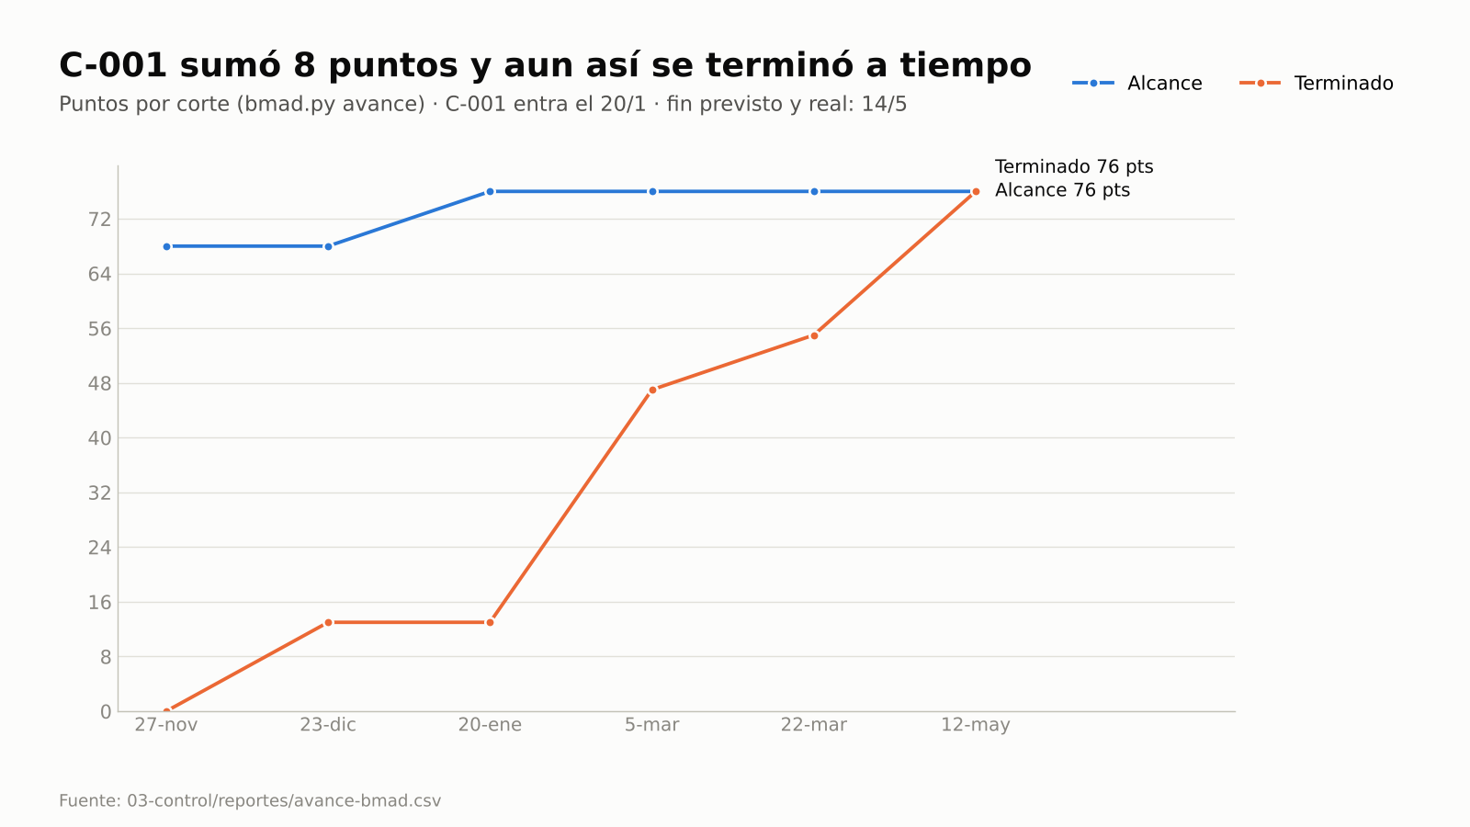
C-001 sumó 8 puntos y aun así se terminó a tiempo
Notes:
El alcance pasa de 68 a 76 puntos el 20/1. El corte del 22/3 (sprint 5) marca 55 puntos y los 76 quedan terminados el 12/5, antes del fin previsto.

Slide 15
Al abrir la sesión el 26/2
Lo que el hook de inicio le muestra al gestor
1
Contexto: revisiones de calidad 1; condición abierta de autorizar-etapa (27/11)
2
Radar: decidir 1 · escalar 0 · desbloquear 1 · vigilar 1
3
Decidir: EST-12, la condición de la etapa 2 (junta, Laura Méndez)
4
Desbloquear: QUA-02, Q-001 vencida el 19/2 (Lucía Benítez)
5
Los registros mandan sobre la memoria
Notes:
Pasaron seis semanas desde el cambio. Antes de pedir nada, el gestor ve el resumen derivado de los registros (estado.py contexto) y la línea del radar. A la pregunta «¿Qué tengo que decidir, escalar y desbloquear hoy?», el radar completo suma en vigilar RAD-07 (faltan el plan de la etapa 3 y el informe de fin de la etapa 2: E-01 y E-04) y TOL-03 (último EVM del 8/1), cada ítem con responsable y siguiente paso. Escalar: nada, ningún pronóstico fuera de tolerancia. Las historias terminadas sin revisión no están en el radar: las lista la sanidad del paso 6.

Slide 16
Paso 6 · Calidad a volumen en el Release 1
Prompt · escribilo tal cual
Al 26/2 el equipo terminó las historias 1.3, 1.4, 3.1, 3.2 y 3.3. Sincronizá el backlog y corré la sanidad: ¿qué historias terminadas no tienen revisión de calidad y qué revisiones vencieron? Mostrame el estado de los productos del Release 1.
Qué deberías ver
✓ Sanidad: 0 ERROR · 7 AVISO · 3 INFO
✓ Cinco QUA-01 y QUA-02 de Q-001
✓ Productos R1: 5 en revisión, 2 aprobados, 0 aceptados
✓ Lote Q-004 a Q-008
✓ Después: 0 ERROR · 2 AVISO · 2 INFO
Notes:
Mostrá los cinco QUA-01, uno por historia. Después del registro en lote desaparecen y quedan QUA-02 y EST-12, que se resuelven en el paso 7. El estado de productos (estado.py productos --alcance R1) muestra lo mismo por producto, cada diferencia con su control, y nada aceptado todavía: aprobado no es aceptado.

Slide 17
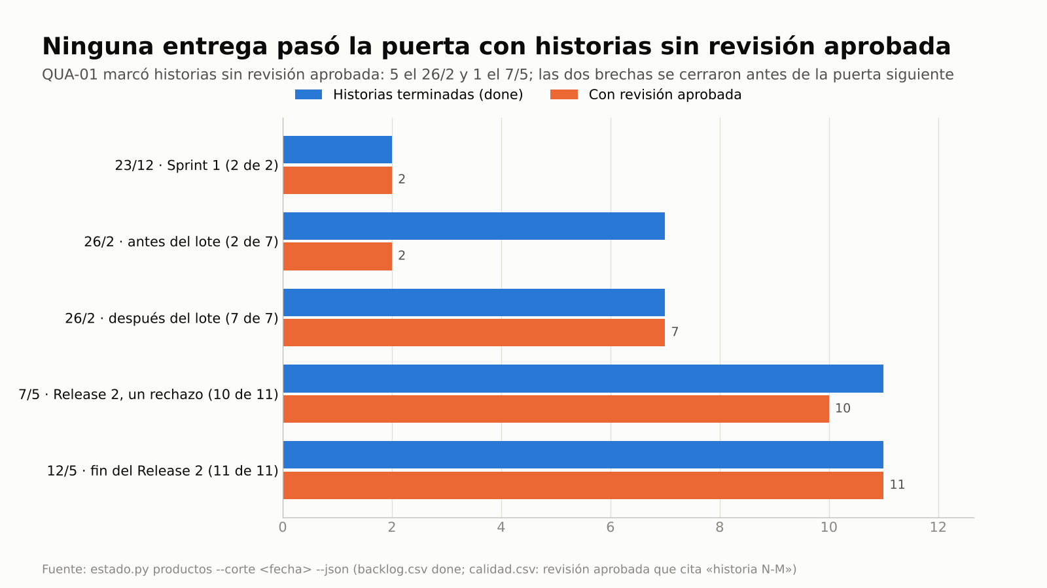
Ninguna entrega pasó la puerta con historias sin revisión
Notes:
Cinco cortes, cada uno con el estado de productos que deriva estado.py productos: el 26/2 había 5 de 7 historias sin revisión y el 7/5 una rechazada. Las dos brechas se cerraron antes de la puerta siguiente.

Slide 18
Calidad por entrega y estado de productos
Una revisión por historia que la cita
1
QUA-01: terminado sin revisión aprobada
2
QUA-02 vencida · QUA-03 rechazo sin tratar
3
Registro en lote por entrega
4
Estado de productos derivado: estado.py productos
5
Notes:
El registro de calidad (quality register) nace con el enfoque de calidad. La sanidad cruza el backlog con calidad.csv en cada corrida: no hace falta acordarse de revisar. El estado de productos (product status account) se deriva de esos registros, de las aceptaciones y de los paquetes: es el registro de productos de PRINCE2 sin una planilla aparte.

Slide 19
¿Quién decide?
Sofía aprobó C-001 por USD 6.000. ¿Podía? ¿Y si hubiera costado USD 9.000?
?
Notes:
Respuesta esperada: sí, su límite como autoridad de cambio es USD 8.000 por cambio. Con 9.000 decide la junta; CAM-04 lo avisaría si lo decidiera ella.

Slide 20
Mensajes clave de la clase 1
Una sola fuente por dato: BMAD
1
La condición es un registro con dueño
2
Sin monto no hay cambio controlado
3
El valor ganado se guarda y se vigila
4
Calidad por entrega, no al final
5
Notes:
Repasá los cuatro mensajes y conectalos con la tabla del uso único al control continuo.

Slide 21
Ejercicio · Parte A
10 minutos
1
2
3
A1: una condición de tu proyecto
Quién la verifica y con qué evidencia
A2: presupuesto y límite de cambio
4
5
A3: la calidad de tu última entrega
Autoevaluación con la lista
Notes:
Hoja en docs/webinar/E2E-4/ejercicio.md. Al terminar mostrá el ejemplo resuelto de la hoja: la condición de NFR-3, C-001 y la foto de calidad del 26/2.

Slide 22
Próxima clase: recorrido, lecciones, cierre y beneficios
✓ El recorrido de la socia sobre lo entregado
✓ De la retrospectiva a la lección verificada
✓ Cierre con expediente verificable
✓ Beneficios medidos después del cierre
Notes:
Adelantá la pregunta de la clase 2: ¿cuántas lecciones de tu último proyecto cambiaron algo en el siguiente?

Slide 23
Recorrido, lecciones, cierre y beneficios
Clase 2 · 90 minutos
Objetivos de la clase
1
Dar a cada dolor del recorrido un tratamiento con id
2
Llevar una lección de la retrospectiva hasta el cambio verificado
3
Cerrar verificado por id (C-03, C-07), con informe de lecciones y expediente con bitácora
4
Leer beneficios con puntaje, salud y tolerancia
Notes:
Clase 2 (90 minutos): Recorrido, lecciones, cierre y beneficios. Objetivos: Dar a cada dolor del recorrido un tratamiento con id; Llevar una lección de la retrospectiva hasta el cambio verificado; Cerrar verificado por id (C-03, C-07), con informe de lecciones y expediente con bitácora; Leer beneficios con puntaje, salud y tolerancia.

Slide 24
¿Cuántas lecciones de tu último proyecto cambiaron algo?
La retro se mezcla con la planificación del sprint
La planilla de lecciones se llena al cierre
Nadie comprueba si la acción funcionó
Hoy: de la retrospectiva al índice, con verificación
Notes:
Pedí que piensen en la última planilla de lecciones aprendidas que llenaron. ¿Alguien la consultó al arrancar el proyecto siguiente? ¿Alguna lección tenía fecha para comprobar que la acción sirvió? En el caso, la retro del sprint 4 dice «otra vez llegaron historias a done sin la revisión registrada»: el problema ya había pasado antes y nadie lo había convertido en un cambio.

Slide 25
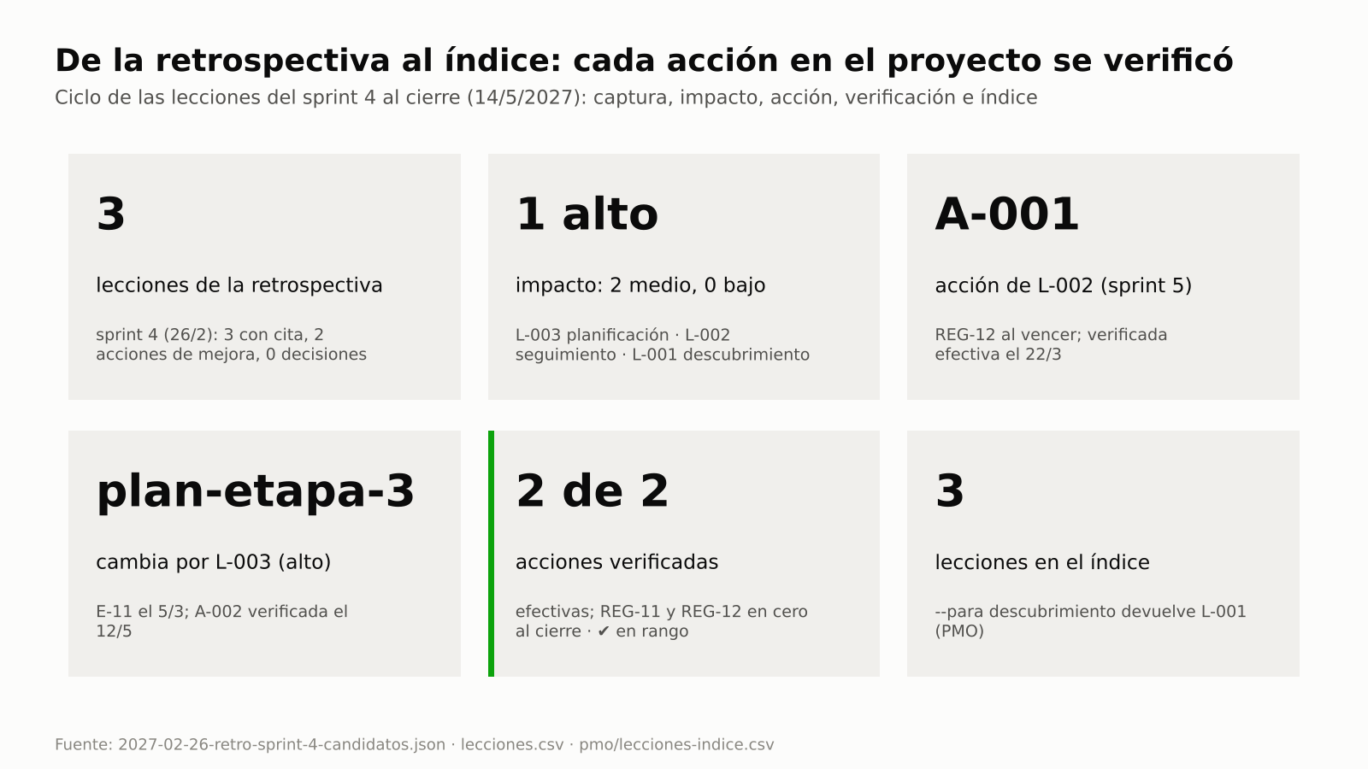
Adónde llegamos: cada acción en el proyecto se verificó
Notes:
El ciclo completo con los datos de la corrida: 3 lecciones con cita de la retrospectiva del sprint 4 y 0 decisiones de gobierno; 1 de impacto alto (L-003) que cambia el plan de la etapa 3; la acción de L-002 (A-001) verificada el 22/3 y la de L-003 (A-002) el 12/5; 2 de 2 acciones verificadas y 3 lecciones en el índice de la organización, donde el proyecto siguiente encuentra L-001.

Slide 26
Recorrido del cliente: cada dolor con tratamiento
Acciones, emoción (−2 a +2) con fuente y dolores
1
Carriles: lo que ve, lo que no ve, soporte
2
Parte del recorrido UJ-1 del PRD de BMAD
3
Tratamiento: requisito, historia, riesgo, issue, decisión…
4
MAP-03: dolor sin tratamiento, en cada sanidad
5
Notes:
El mapa de recorrido (customer journey map) mira lo entregado desde la persona, no historia por historia. La semilla sale de BMAD; la emoción de cada paso lleva su fuente, y cada dolor necesita un id que lo trate.

Slide 27
La retrospectiva es una reunión propia
Qué funcionó · qué no funcionó · qué probamos
1
Hechos con evidencia, sin culpables
2
No planifica el sprint ni decide por la junta
3
Salen lecciones y acciones de mejora con cita
4
El gestor confirma lo que se registra
5
Notes:
PRINCE2 7 lo llama aprender de la experiencia: una lección identificada no es aprendida hasta que cambia algo. La técnica (retrospectiva, reseña posterior a la acción) la aporta PMBOK 8. La planificación del sprint siguiente es otra reunión: de ella salen compromisos y decisiones, no lecciones; en el paso 8 se ve el contraste con la misma herramienta.

Slide 28
Clasificar por impacto y por dónde se usa
Lección | Impacto · criterio | Ámbito | Adónde va
L-003 · SCP sin autoridad de cambio | alto · bloqueó la puerta (ESP-10) | planificación, seguimiento | plan de la etapa 3
L-002 · done sin revisión, otra vez | medio · retrabajo en lote; recurrencia alta | seguimiento | A-001 en el sprint 5
L-001 · revisión con seis socios | medio · acierto | descubrimiento | PMO e índice
Notes:
Alto: afecta o puede afectar una tolerancia, un beneficio o un riesgo alto, o bloqueó una puerta. Medio: consumió margen u obligó a retrabajo sin salir de tolerancia. Bajo: efecto local. El ámbito dice en qué proceso se usa la lección: ideación, descubrimiento, planificación o seguimiento.

Slide 29
Beneficios: puntaje, salud y tolerancia
Puntaje: avance hacia la meta (0 a 1)
1
Salud: puntaje contra la trayectoria
2
Tolerancia: cuánto desvío se admite
3
Los mide el negocio, no el proyecto
4
Notes:
Tres lecturas distintas del mismo dato. Confundirlas lleva a falsas alarmas o a desvíos que nadie ve.

Slide 30
Del uso único al control continuo
Actividad | Hoy | Con pm-method | Control
Recorrido del cliente | taller de diseño, una vez | mapa sobre cada entrega | MAP-03
Capturar lecciones | planilla al cierre | retro con cita, se registra lo confirmado | extraccion.py
Lección en el plan | «lo tendremos en cuenta» | impacto alto con acción; plan que la cita | REG-11 · E-11
Verificar la acción | nunca | fecha de verificación vigilada | REG-12
Evidencia para auditoría | se junta a mano | expediente con sha256 y bitácora de escrituras | paquete.py verificar · BIT-01/02
Medir beneficios | nadie tras el cierre | plan, check-ins y criterio | P-04 · okr.py
Notes:
El recorrido mira lo entregado desde la persona; las tres filas del medio son el ciclo de las lecciones (capturar, llevar al plan, verificar); el expediente sale de los registros cuando la auditoría lo pide y lleva la bitácora, que dice si un cambio salió de los scripts; la última es la responsabilidad de los beneficios, que se exige desde la puerta de proyecto con P-04.

Slide 31
Demostración: pasos 6b a 11
Clase 2
Recorrido, lecciones, Release 2, cierre y después
Notes:
Pasos 6b, 6c, 7 y 8 en vivo; el 9, el 9b y el 9c con la evidencia; el 10 en vivo y el 11 con la evidencia.

Slide 32
Paso 6b · El recorrido de la socia
Prompt · escribilo tal cual
Armá el mapa de recorrido de UJ-1 desde la especificación de BMAD, con lo que vimos en la revisión del Release 1 con seis socios el 25/2: dos pidieron ayuda en el primer ingreso con segundo factor; el resumen de cuentas tarda en aparecer y no hay indicador de carga; la constancia se descargó en el primer intento. Decime qué dolores quedan sin tratamiento.
Qué deberías ver
✓ Semilla desde bmad.py recorridos: 6 pasos
✓ Dos MAP-03: ingreso y resumen
✓ P2 → NFR-3 y Q-001 (la condición)
✓ P1 → R-001, riesgo para B-02
✓ 0 avisos de la familia MAP
Notes:
El sistema propone tratar los dos dolores como requisitos; la persona decide. El resumen ya lo cubre NFR-3 con su prueba de carga. El primer ingreso no justifica alcance nuevo a una etapa del cierre, pero amenaza la adopción: se registra R-001 con respuesta del negocio.

Slide 33
Paso 6c · Retrospectiva del sprint 4
Prompt · escribilo tal cual
Te dejo la transcripción de la retrospectiva del sprint 4 del 26/2. Proponeme las lecciones y las acciones de mejora, cada una con su cita, sin registrar nada todavía.
Qué deberías ver
✓ 3 lecciones y 2 acciones con cita; 0 decisiones
✓ L-003 alto · L-002 medio, recurrencia alta · L-001 medio
✓ Sanidad: REG-11, L-003 sin acción
✓ L-002 → A-001, verificar el 19/3
Notes:
Mostrá la línea «Retrospectiva: se detectaron 3 lecciones candidatas, 2 acciones de mejora…» y la cita de CL-02 con su hora. Nada se registra hasta que Martín confirma los ids. Después del registro, el gestor clasifica cada lección y la sanidad empieza a recordar la de impacto alto hasta que tenga acción.

Slide 34
Paso 7 · Condición cumplida, decisiones vigentes y puerta
Prompt · escribilo tal cual
La prueba de carga de NFR-3 se hizo el 2/3: p95 2,4 s con 400 sesiones concurrentes (meta menor a 3 s); aprobada. El gate de preparación de BMAD dio PASS el 3/3: reemplaza al CONCERNS del 26/11. Terminamos el Release 1: traé el avance al 5/3, abrí el límite de etapa, calculá el valor ganado (PV 82.000, EV 80.000, AC 83.500, BAC 130.000) y guardá el corte, actualizá el business case con reales y pronóstico, armá el informe de fin de etapa, el plan de la etapa 3 y el tablero con el recorrido de la socia, y preparame la puerta con las decisiones sobre BMAD que siguen vigentes.
Qué deberías ver
✓ Q-001: p95 2,4 s, aprobada
✓ E-11: L-003 sin considerar → el plan la incorpora (A-002)
✓ D-018 (PASS) reemplaza a D-012 (CONCERNS)
✓ Vigentes sobre BMAD: 16 de 19; D-012 queda en la historia
✓ cumplir-condiciones → 0 bloqueos · 0 condiciones · 0 avisos
Notes:
La verificación de la puerta avisa E-11 hasta que el plan de la etapa 3 incorpora L-003 con su acción y fecha de verificación (12/5); el informe de lecciones de la etapa 2 sale del registro. La condición tampoco se cierra sola: alguien con rol la verifica y queda en decisiones.csv. Antes de la puerta, el PASS se marca como reemplazo del CONCERNS (mismo nivel) y decision.py vigentes --tema BMAD muestra lo que rige: D-013 condicionada, las líneas base 1.1 (cadenas D-010 → D-016 y D-011 → D-017, marcadas solas al aprobarlas) y D-018 con la cadena D-012 → D-018. El tablero del 5/3 muestra el recorrido de la socia en su sección de mapas (g4-tablero-mapas-169.png en la guía).

Slide 35
Paso 8 · Release 2: la acción verificada y un rechazo tratado
Prompt · escribilo tal cual
La historia 2.1 pasó a done el 19/3 y su revisión se registró ese mismo día, aprobada. Sincronizá, traé el avance al 22/3, corré la sanidad y el radar y decime qué lecciones de seguimiento tengo que verificar.
Qué deberías ver
✓ Planificación del sprint 5: compromisos, ninguna lección
✓ 22/3: REG-12 → L-002 verificada efectiva (Q-009)
✓ 7/5: QUA-01 y QUA-03 por Q-012 → I-002
✓ Corregir 81,2 · conceder 63,7: Sofía elige corregir (D-022)
✓ Q-013; 12/5: L-003 verificada, sanidad 0 AVISO
Notes:
Primero el contraste: la misma herramienta sobre la planificación del sprint 5 propone 1 compromiso y 1 decisión y ninguna lección. Al 22/3 vence la verificación de L-002 y la sanidad y el radar la muestran; con la evidencia del sprint 5 queda verificada. Después, el rechazo de la 2-4: PRINCE2 admite corregir o conceder; la matriz de pm-direccion-decisiones las compara (impacto 40, tolerancias 35, autoridad 25, cada puntaje con su fuente), recomienda corregir con 81,2 contra 63,7 (conceder ganaría solo si el peso del impacto bajara a 7,7) y Sofía, autoridad de cambio, elige: D-022. Se corrige con I-002 y Q-013; al cerrar el Release 2, L-003 se verifica con esa misma evidencia: el rechazo entró como issue sin tocar la especificación.

Slide 36
Paso 9 · Cierre verificado por id e informe de lecciones
Prompt · escribilo tal cual
Pasá a cierre y decime qué falta para la puerta. Registrá la aceptación de Sofía y Laura, dejá el estado final de los productos y armá el informe de lecciones: la de los socios va a la PMO; exportá las aprobadas al índice.
Qué deberías ver
✓ Antes: C-03 cita R-001; C-07, los Must sin aceptar
✓ Aceptación: 11 de 11 productos aceptados
✓ Informe de lecciones: 3, 0 pendientes; L-001 a la PMO
✓ Índice: el proyecto siguiente encuentra L-001
✓ Puerta: sin G-01, C-03 ni C-07
Notes:
La verificación previa dice qué falta por id: R-001 sin recomendación de seguimiento (C-03, bloqueo) y los requisitos e historias Must sin aceptar (C-07, condición). Con las recomendaciones que nombran a R-001 con su responsable y la aceptación del 12/5, las dos quedan en cero. El informe de lecciones sale del registro; el índice es del mismo tipo que el que consulta E2E-5 en su paso 1. El resto del cierre (traspaso, paquete) está en la guía.

Slide 37
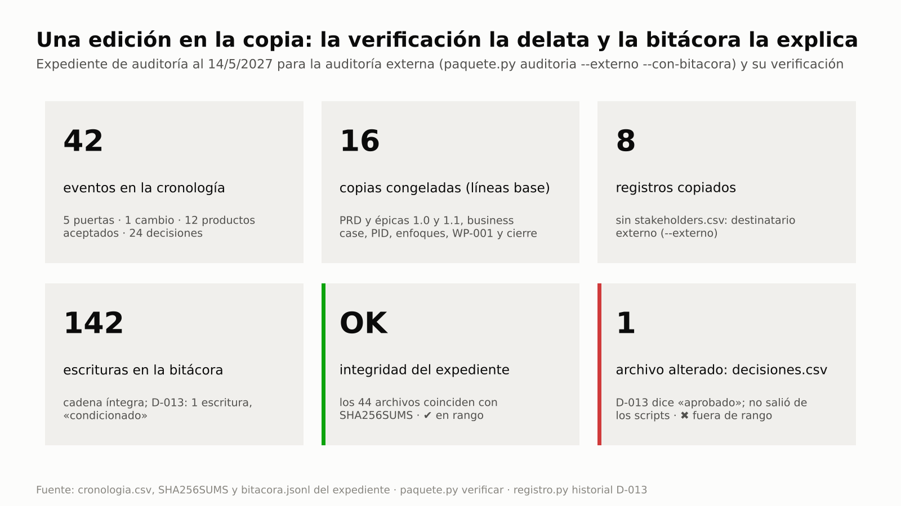
Paso 9b · La huella delata la edición; la bitácora la explica
Notes:
Paso 9: verificación de cierre solo con L-01, la lista de la junta (sin G-01 ni C-03: R-001 pasó al negocio en las recomendaciones de seguimiento), paquete de cierre completo con la línea base del PRD y D-028, que traspasa los beneficios al negocio. Paso 9b: Andrea Costa, de aseguramiento, pide el expediente para la auditoría externa con la bitácora de escrituras: 42 eventos en la cronología, 16 copias congeladas, 8 registros sin el de interesados (--externo), 132 escrituras en la bitácora e INTEGRIDAD: OK con 44 archivos. En la copia que recibió la auditoría, D-013 dice «aprobado» en lugar de «condicionado»: la verificación falla en decisiones.csv y explica que la última escritura anotada dejó otra versión: el cambio no salió de los scripts. registro.py historial D-013 muestra una sola escritura, la de la puerta, con «condicionado». Preguntá: ¿cómo probarían hoy quién escribió cada fila de la evidencia que entregaron?

Slide 38
Paso 9c · Qué decía el business case en cada versión
Tres versiones aprobadas por Laura: D-005, D-021 y D-026
1
De la 1.1 a la 1.2: 1 sección agregada y 1 quitada
2
Vigente y aprobada coinciden; con historia aparece la 1.1
3
D-013 desde la bitácora: una sola escritura (#42)
4
pm-kb solo lee: no escribe en el proyecto ni en la bitácora
5
Notes:
Opcional: requiere pm-kb (INSTALACION-WSL2.md §8 o INSTALACION-DOCKER.md §8). Con evidencia: pm-kb versiones business-case muestra v1.0 (27/11), v1.1 (5/3) y v1.2 (14/5) con quién aprobó y su copia congelada; pm-kb cambios business-case compara por secciones, y como el título cambió, la sección vieja figura quitada y la nueva agregada. La misma búsqueda por defecto, con --aprobado y con --historia: solo la última trae la 1.1, marcada «versión anterior», con el veredicto de la etapa 2. pm-kb ficha D-013 --historia muestra la misma escritura que registro.py historial en el paso 9b. Si la última versión de un documento estuviera en revisión, la búsqueda por defecto avisaría «hay una vX aprobada».

Slide 39
Paso 10 · Primera revisión de beneficios (30/6)
Prompt · escribilo tal cual
Soy Sofía Ramírez, de servicios al socio. Registrá como check-in la línea base al entrar en operación (15/5: KR-1.1 0 %, KR-1.2 5.000 consultas, KR-1.3 96 horas) y la primera revisión al 30/6 (KR-1.1 9 %, KR-1.2 4.600, KR-1.3 70 horas; confianza 6). Puntuá los OKR y decime si vamos en camino.
Qué deberías ver
✓ Check-ins: línea base 15/5 y 30/6
✓ O-1 0,37 en rojo
✓ Van 46 de 230 días: esperado 0,20
✓ Los tres KR en camino: sin informe
Notes:
Si miráramos solo el semáforo del OKR, alguien declararía fracasado el portal a seis semanas de salir. Comparado con la trayectoria, va en camino. Los check-ins solo se agregan: queda la historia de cada medición.

Slide 40
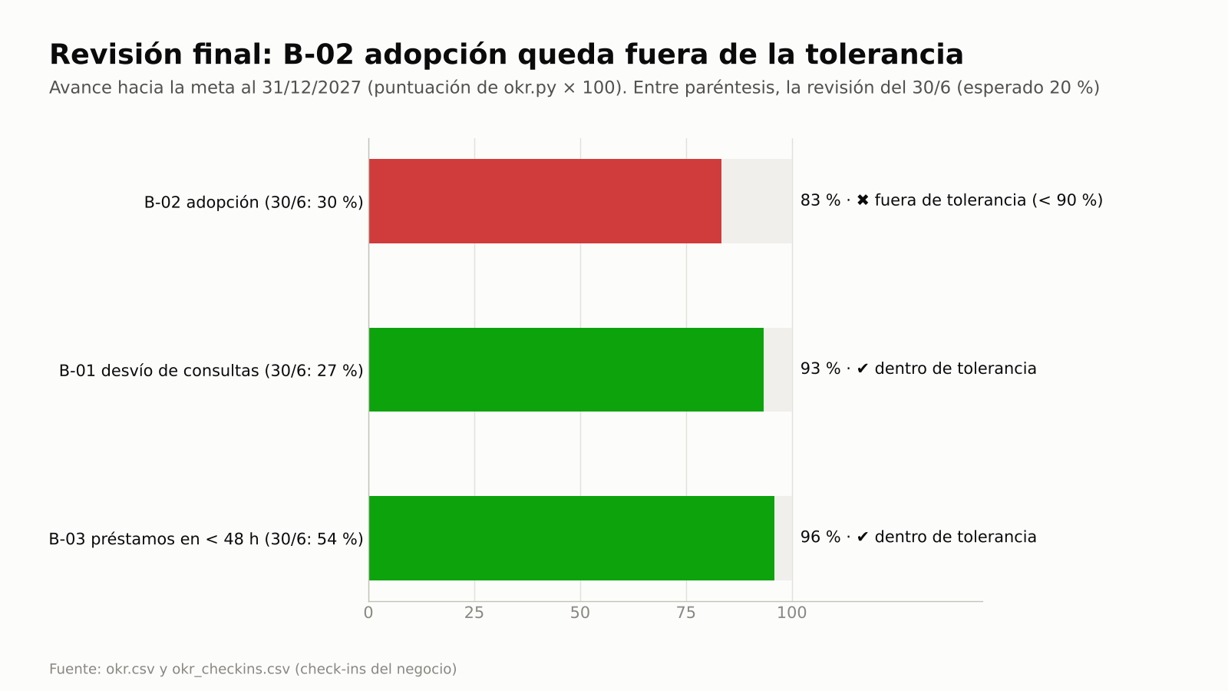
31/12: B-02 adopción queda fuera de la tolerancia
Notes:
Antes de mostrar la imagen, preguntá: «Al 31/12 el objetivo O-1 sale 0,91 en verde. ¿Está todo bien?». Respuesta esperada: no; el promedio esconde un beneficio fuera de tolerancia, y por eso el criterio del plan se aplica beneficio por beneficio. Revisión final: B-02 llega a 83 % de la meta, por debajo del 90 % que admite la tolerancia de −10 %. B-01 (93 %) y B-03 (96 %) quedan dentro. D-030 informa a la ejecutiva y dice por dónde empezar: R-001, el dolor del primer ingreso que dejó el mapa del paso 6b.

Slide 41
Mensajes clave de la clase 2
Cada dolor del recorrido con un id
1
La retro propone; la lección cambia algo y se verifica
2
Cierre por id: ningún riesgo ni Must sin dueño
3
Huella y bitácora: cada copia se verifica y se explica
4
Rojo no es desvío; verde no es éxito
5
Notes:
Cerrá con la idea central: lo que en la práctica se hace una vez o nunca se controla en cada sanidad o en cada revisión. Y se decide con lo vigente: lo reemplazado queda en la historia, no en la mesa.

Slide 42
Ejercicio · Parte B
10 minutos
1
2
3
B1: un dolor del recorrido y su tratamiento
B2: una lección de tu última retro
Impacto, ámbito, acción y fecha de verificación
4
5
B3: plan de revisión de dos beneficios
Autoevaluación con la lista
Notes:
Hoja en docs/webinar/E2E-4/ejercicio.md. El ejemplo resuelto usa el recorrido de UJ-1, la lección L-003 y los beneficios B-02 y B-01 del caso; mostralo al terminar.

Slide 43
Cómo sigue
✓ Antes: E2E-5, de la idea al proyecto
✓ E2E-5 consulta un índice de lecciones como este
✓ E2E-1: riesgos a fondo
✓ E2E-2: alcance, cambios y excepción
✓ E2E-3: interesados, OKR y avance
Notes:
E2E-4 arranca donde termina E2E-5 y le devuelve algo: las lecciones aprobadas en el índice de la organización son las que E2E-5 busca en la ideación y el descubrimiento. Para profundizar en riesgos, la ruta de excepción o los informes a interesados, seguir con E2E-1, E2E-2 y E2E-3.

Slide 44
Glosario (1/3)
Término | Definición
Autoridad de cambio (change authority) y presupuesto de cambio | Rol con autoridad delegada para aprobar cambios hasta un límite por cambio, con cargo al monto que la junta reserva para cambios aprobados (presupuesto de cambio; su consumo lo informa CAM-03).
Bitácora de escrituras | Archivo .bitacora.jsonl que anotan los scripts en cada escritura de estado.json, registros y propuestas: fecha real, script, ids, --por y huellas encadenadas; registro.py historial la consulta.
BMAD | Método de especificación y construcción con agentes; en pm-method es la fuente única de la especificación, de solo lectura.
Condición formal | Requisito que la junta impone al autorizar una puerta; se sigue con EST-12 y G-01 hasta cumplir-condiciones.
Término | Definición
Decisión vigente | Decisión que ninguna posterior reemplaza (columna reemplaza de decisiones.csv, nivel igual o superior); decision.py vigentes las lista con su cadena (D-012 → D-018).
Enfoque de beneficios | Cómo, cuándo y quién mide cada beneficio, incluso después del proyecto; lo exige P-04.
Expediente de auditoría (audit pack) | ZIP que arma paquete.py auditoria desde los registros: cronología de puertas, decisiones y cambios, copias congeladas, registros y un sha256 por archivo; paquete.py verificar delata cualquier edición.
Fachada de especificación | Lectura de BMAD que hace pm-method (bmad.py, especificacion.py) sin copiar ni modificar los artefactos.
Notes:
Glosario del caso E2E-4: 25 términos, página 1 de 3.

Slide 45
Glosario (2/3)
Término | Definición
Fuera de especificación (off-specification) | Producto que no cumple su especificación; se trata como issue y se corrige o se concede (concesión: aceptarlo como está), según elija la autoridad de cambio; en el caso, corregir (D-022).
Gate de preparación | Revisión de BMAD antes de construir (implementation readiness): PASS, CONCERNS o FAIL.
Lección aprendida | Recomendación transferible con impacto (alto, medio, bajo), recurrencia y ámbito donde se usa (ideación, descubrimiento, planificación, seguimiento). Pasa de identificada a clasificada, accionada y verificada; sin acción verificada sigue siendo solo identificada.
Línea base | Versión aprobada y congelada de un artefacto (PRD, épicas) contra la que se detectan desvíos.
Término | Definición
Mapa de recorrido del cliente (customer journey map) | Acciones de una persona paso a paso, con su emoción (−2 a +2) y su fuente, dolores y oportunidades; debajo, los carriles del service blueprint (lo que ve, lo que no ve y los procesos de soporte). Cada dolor necesita un tratamiento (MAP-03).
Paquete de trabajo (work package) e informe de punto de control (checkpoint report) | Unidad de trabajo autorizada por el gestor; aquí, un sprint con sus historias y definición de terminado. En el informe de punto de control del equipo solo cuentan como completados los productos con revisión aprobada.
Plan de revisión de beneficios (benefits review plan) | Revisiones posteriores al cierre, a cargo del negocio, con criterio de desvío.
Puerta | Punto de decisión de la junta (autorizar-inicio, -proyecto, -etapa, -cierre) con verificación en tres capas.
Notes:
Glosario del caso E2E-4: 25 términos, página 2 de 3.

Slide 46
Glosario (3/3)
Término | Definición
Registro de calidad (quality register) | calidad.csv: una revisión por producto con criterios, responsables, resultado y fechas.
Registro e informe de lecciones (lessons log and report) | lecciones.csv con el ciclo de cada lección y el informe que se arma desde él en cada límite de etapa y al cierre; las lecciones aprobadas se exportan al índice de la organización que consultan los proyectos siguientes.
Retrospectiva | Reunión propia, distinta de la planificación y del seguimiento, que mira el proceso con hechos y sin culpables (qué funcionó, qué no, qué probamos). De su transcripción salen lecciones y acciones de mejora candidatas, con cita.
Salud del KR | Puntaje comparado con el avance esperado entre el primer check-in y la fecha meta: en camino, en riesgo o desviado.
Término | Definición
Sanidad | Comprobación automática del proyecto (sanidad.py) con hallazgos ERROR, AVISO e INFO por código.
Tolerancia de beneficios | Desvío admitido sobre la meta de un beneficio; en el caso, −10 % (avance menor que 0,90 = fuera).
Traspaso (handoff) | Documento que emite pm-method con una decisión (por ejemplo, un cambio aprobado) para que el equipo BMAD la aplique.
Traspaso a operación (handover) | Entrega formal del producto a quien lo opera, con evidencia de calidad y pendientes.
Valor ganado (EVM) | Técnica que compara lo planificado (PV), lo ganado (EV) y lo gastado (AC); da SPI, CPI y EAC.
Notes:
Glosario del caso E2E-4: 25 términos, página 3 de 3.

